Slide 1

캡스톤 기초 설계 - 12주차 -
학과 | 정보통신학과
학번 | 20180581
이름 | 지수현
제출날짜 | 2020.06.03

Slide 2
거리감지 센서 구성 계획
1) 필요한 준비물: 거리 감지 센서, 아두이노 연결선, 블루투스, 아두이노 보드, 브레드 보드, Mit Appinventor
2) 구성계획
(1) 준비물 및 동작의 원리
(2) 물리적 연결
(3) 아두이노 코딩
(4) Mit Appinventor 제작
(5) 작동 확인

Slide 3
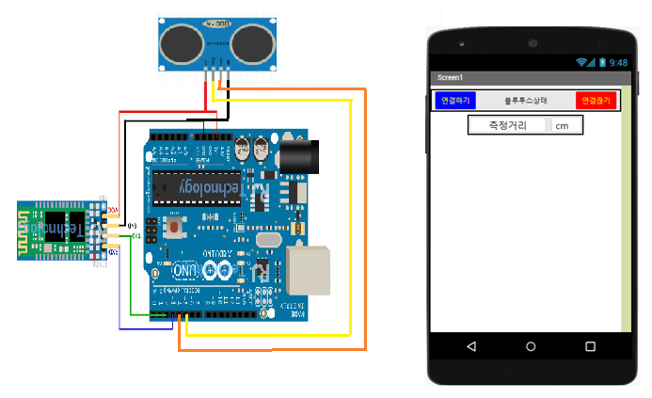
(1) 동작의 원리
- 블루투스와 감지 센서를 연결한 아두이노를 앱과 연동시킨다.
- 블루투스를 연결하면 레이블에 메시지가 나오고 연결이 완료.
- 아두이노에 연결된 거리 감지 센서에 손을 댄다.
거리 감지 센서로 측정된 값이 아두이노 시리얼 모니터에
출력된다.
거리 감지 센서로 측정 된 거리는 블루투스를 통해 앱 인벤터로
전송되며 레이블에 그 값이 출력된다.

Slide 4
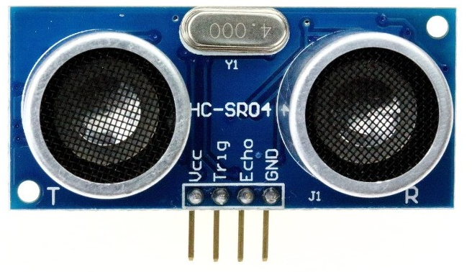
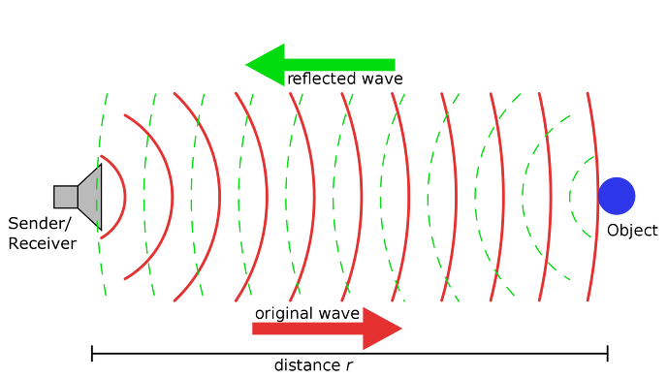
(1) 준비물의 원리 – 인체 감지 센서
2개의 스피커 중 한 쪽은 초음파를 발생시키고 다른 한 쪽은
물체에 반사되는 초음파를 감지하는 역할을 한다.
- 위의 단자에서 Trig 가 초음파를 발생하는 신호이며,
Echo가 반사되어 오는 초음파를 받는 역할을 한다.
초음파의 속도는 340m/s 이다.(일반적인 소리의 속도와 같다.)
시작 시 초음파가 발생되어 대상물체에 부딪히게 되면 반사되어
돌아오게 된다. 이의 시간차를 계산하면 거리를 계산할 수 있다.
- 거리 = 시간*0.034*2

Slide 5
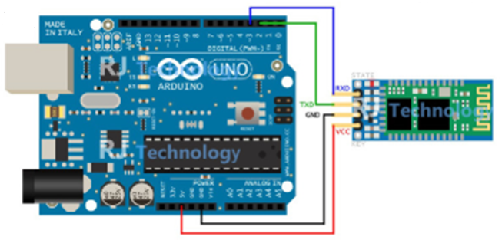
(1) 준비물의 원리 - 블루투스
블루투스 모듈 HC-06 : 블루투스 기능이 없는 아두이노
우노를 블루투스 기능이 가능하게 만드는 모듈
HC-06 연결
RX - TX : HC- 06 RX (1번)핀과 아두이노 Tx(Analog 4번)핀
연결
2) TX - RX : : HC- 06 TX (2번)핀과 아두이노 Rx(Analog 3번)핀
연결
3) GND – GND : HC-06 GND(3번)핀과 아두이노 GND에 연결
4) Vcc – Vcc : HC-06 Vcc(4번)핀과 아두이노 Vcc에 연결

Slide 6
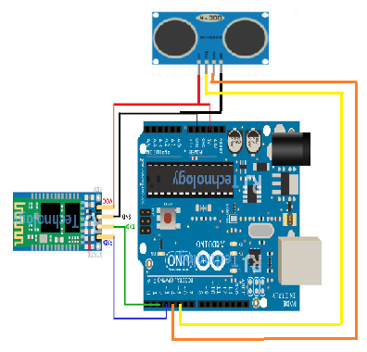
(2) 물리적 연결
a. 브레드 보드에 거리 감지 센서 연결
b. 아두이노 보드와 연결선을 연결 후 USB 포트로 컴퓨터 연결.
c. 블루투스와 아두이노 보드 연결
d. 아두이노 보드 연결선을 이용해
거리 감지 센서 값 출력

Slide 7
(3) 아두이노 코딩
#include <SoftwareSerial.h>
SoftwareSerial mySerial(2,3);//2=Rx,3=Tx
int pin_ECHO = 4;
int pin_TRIG = 5;
void setup() {
Serial.begin(9600);
mySerial.begin(9600);
pinMode(pin_ECHO,INPUT);
pinMode(pin_TRIG,OUTPUT);
}
// 라이브러리 추가
// 블루투스 2,3 번핀으로 통신 (2-RX,3-TX)
// echo 핀 4번 연결
// trig 핀 5번 연결
// 초기값 설정
// 시리얼 속도 9600bps
// 블루투스 전송 속도 9600bps
// echo 핀 입력 설정
// trig 핀 출력 설정

Slide 8
(3) 아두이노 코딩
void loop() {
Serial.print("Distance : ");
int dist = Dist_cm();
Serial.print(dist);
Serial.println("[cm]");
mySerial.print(dist);
delay(1000);
}
uint16_t Dist_cm(void)
{
uint32_t timer = 0;
uint16_t dist = 0;
//무한 반복
// 시리얼 모니터 출력
// 함수 Dist_cm의 반환 값을 dist로 선언
// 시리얼 모니터에 dist값 출력
// 시리얼 모니터에 [츠] 출력
// 블루투스로 dist값 전송
// 지연 1초
// 함수 선언(16비트의 크기의 자료형 반환)
// 32비트 timer 선언
// 16비트 dist 선언

Slide 9
(3) 아두이노 코딩
digitalWrite(pin_TRIG,LOW);
delayMicroseconds(2);
digitalWrite(pin_TRIG,HIGH);
delayMicroseconds(10);
digitalWrite(pin_TRIG,LOW);
timer = pulseIn(pin_ECHO,HIGH,24000);
if(timer == 0)
dist = 400;
else
{
dist = timer*0.034/2;
}
return dist;
}
// trig 핀을 low 값으로 출력
// 2us동안 지연
// trig 핀을 high로 출력
// 10us 동안 지연
// trig 핀을 low값으로 출력
// timer을 2.4초 동안 high인 echo로 선언
// timer가 0이라면
//dist를 400으로 선언
// timer가 0이 아니라면
// timer*0.034/2을 dist에 선언
// dist 값을 반환

Slide 10
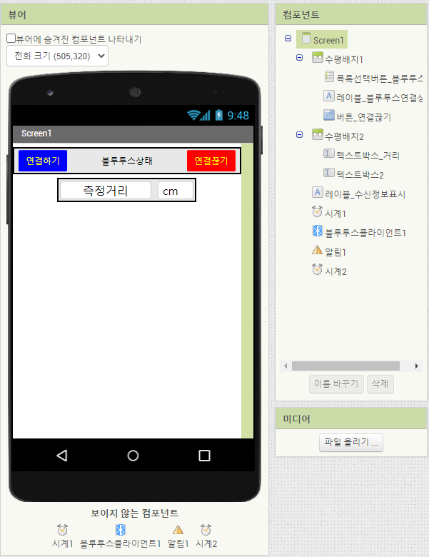
(4) Mit Appinventor 제작
수평배치1
목록선택_블루투스 : 블루투스 연결 가능 목록
레이블_블루투스연결 : 연결여부 상태를 출력
버튼_연결 끊기 : 블루투스 연결 끊기
수평배치2
텍스트 박스_거리 : 거리 감지 센서에서 감지한
거리 출력
텍스트박스2 : 단위 작성
레이블_수신정보표시 : 블루투스 연결 상태
시계1 : 블루투스로 부터 값 받기
블루투스 클라이언트1 : 블루투스와의 연결
알림1 : 연결 안될 시 경고 표시
시계2 : 블루투스 연결 여부

Slide 11
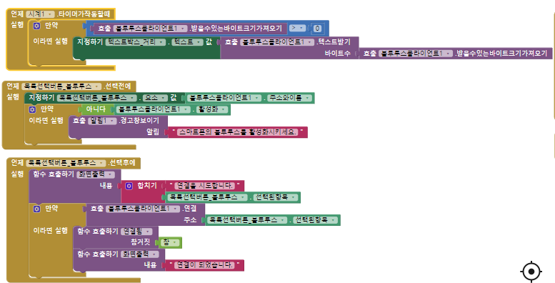
(4) Mit Appinventor 제작
시계1 : 블루투스 클라이언트에서 신호를 보내면 화면에
블루투스로 부터 받은 텍스트를 가져온다.
목록선택_블루투스 선택전에 : 블루투스의 목록을 선택할
때, 블루투스가 활성화 되어 있지 않으면 “스마트폰의 블루투
스를 활성화시키세요.”라는 경고창 보이기.
목록선택_블루투스 선택 후 : 블루투스를 선택하면 선택된
항목과 연결가능 텍스트 창이 열리고, 선택된 블루투스 기기에
연결을 시도한다. 연결시도 후 연결이 되었다면 화면에
“연결이 되었습니다.” 출력

Slide 12
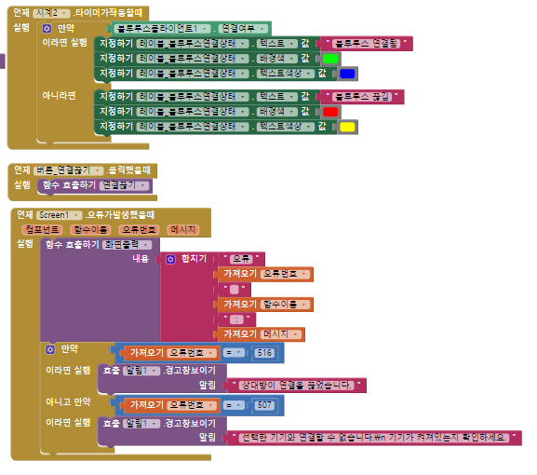
(4) Mit Appinventor 제작
시계2 : 블루투스 클라이언트1이 연결된다면 레이블
블루투스 연결 상태의 텍스트, 텍스트 색상, 배경색 변환
연결이 끊겨도 텍스트, 텍스트색상, 배경색 변환.
-
- 버튼_ 연결 끊기 : 블루투스와의 연결이 끊기게 됨.
Screen1 오류 발생 시 :
오류가 발생시 화면에 오류번호, 함수이름, 메시지 출력
만약 오류번호가 516이라면 “상대방이 연결을 끊겼습니다.” 창을
내보내고 연결을 끊는다.
만약 오류번호가 507이라면 “선택한 기기와 연결을 할 수 없습니다. 기기가 켜져 있는지 확인하세요”를 출력한다.

Slide 13
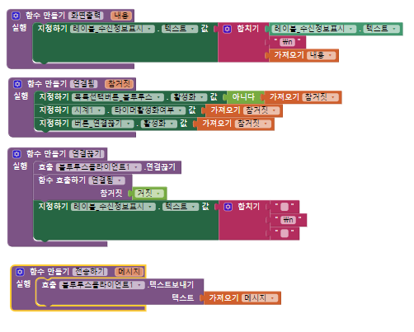
(4) Mit Appinventor 제작
<함수 만들기>
-
- 화면출력 : 레이블수신정보 내용을 텍스트로 표시
- 연결됨 : 목록선택 블루투스, 시계1, 버튼 연결
끊기를 각각 가져오며, 목록선택버튼_블루투스는 비 활성화
연결 끊기 : 블루투스의 연결을 끊고, 함수 연결됨을 사용하지
않음. 레이블 수신정보의 표시를 공란으로 설정.
- 전송하기 : 블루투스 클라이언트1에서 가져온 텍스트를 보내기

Slide 14
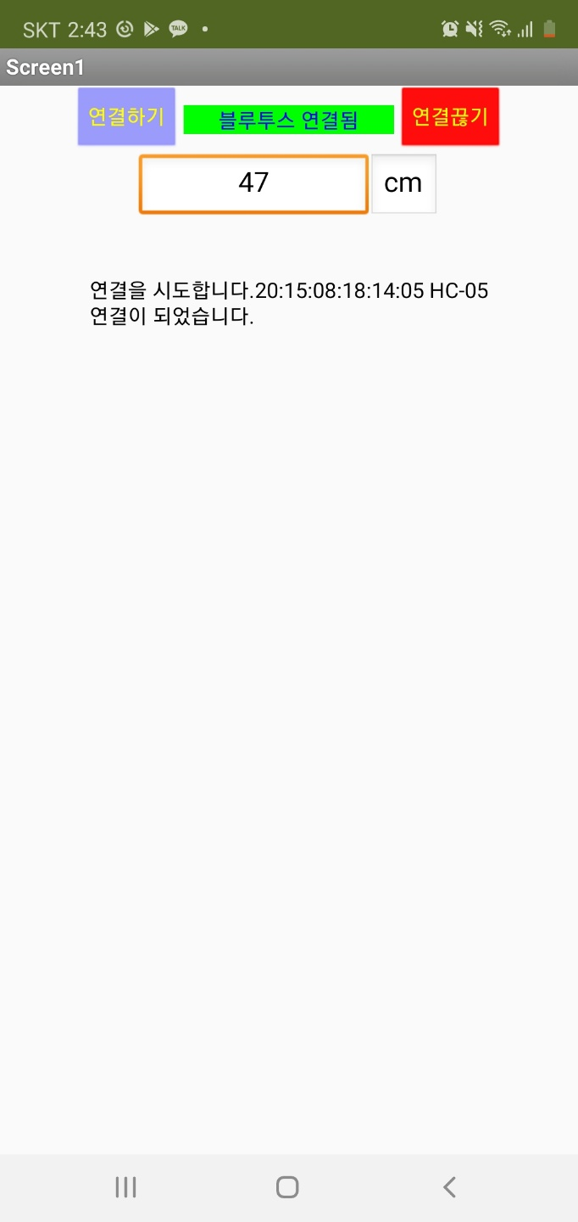
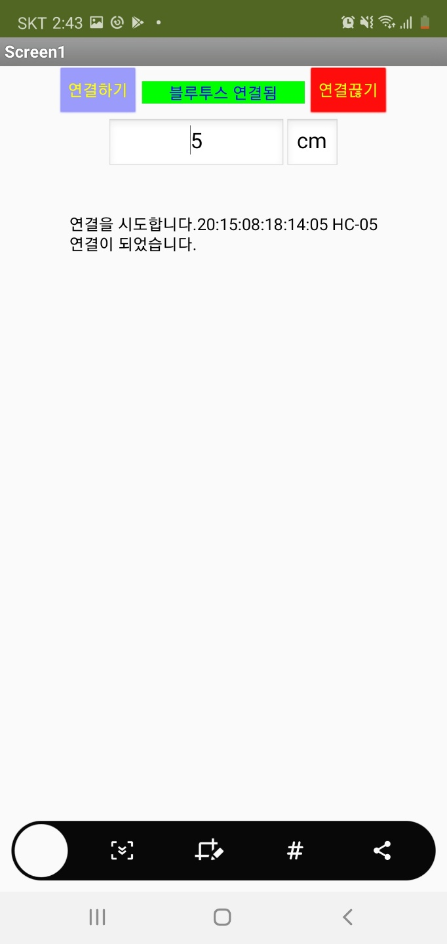
(5) 작동 확인
- 평상시
- 막았을 시

Slide 15
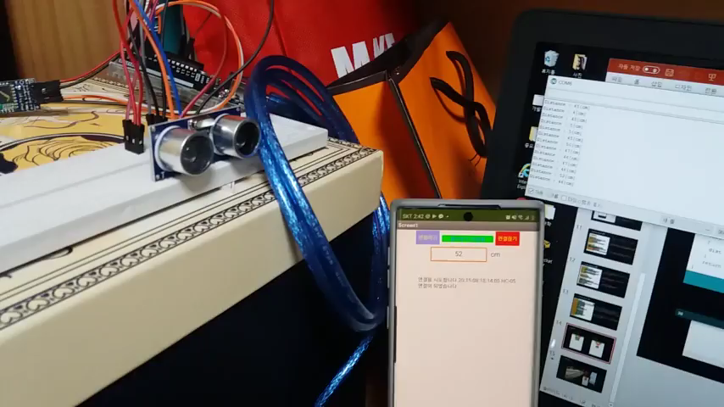
(5) 작동 확인 - 동영상

